Slide 1
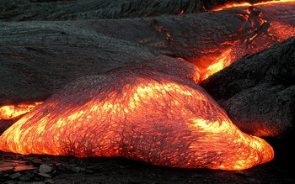
Black body
Černé těleso
ČVUT - FEL
Praha
Sieger 2008

Slide 2
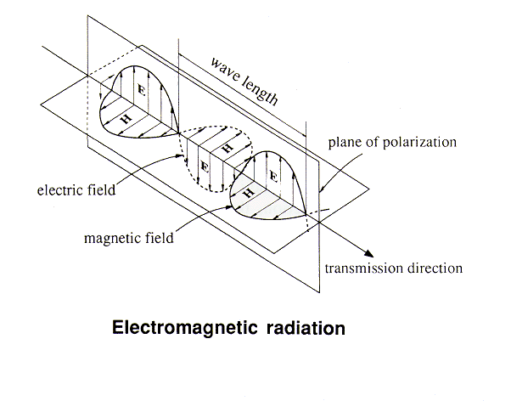
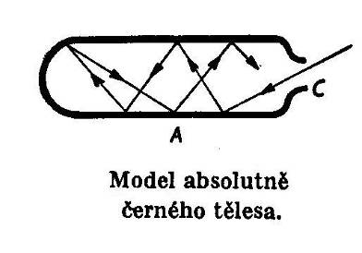
Záření
E = h ·ν
energie fotonu E [J] je úměrná Planckově konstantě h [J s]
a frekvenci záření v [Hz]

Slide 3
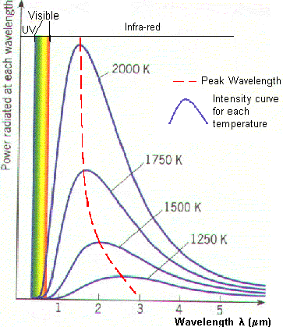
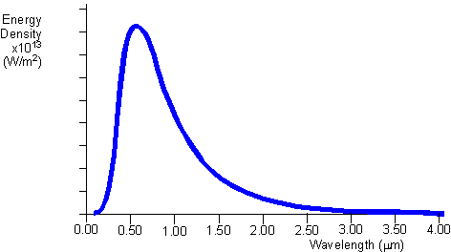


Planckův vyzařovací zákon
[W m⁻² sr⁻¹ m⁻¹]

Slide 4
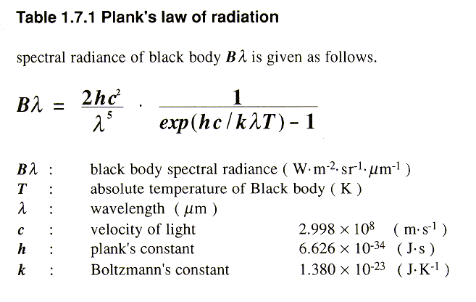
Planckův vyzařovací zákon - shrnutí

Slide 5
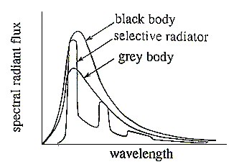
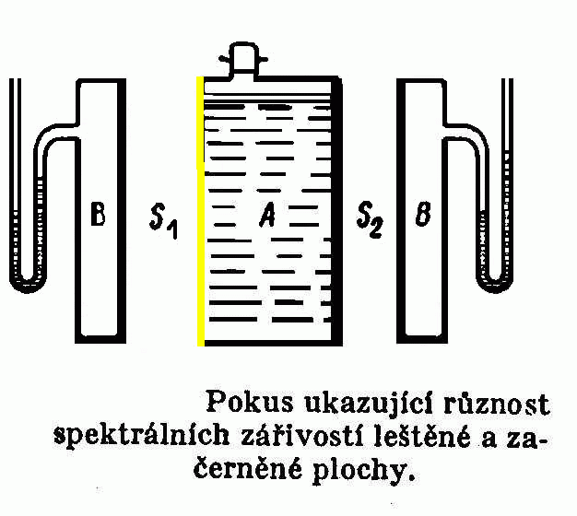

Šedé těleso - emisivita ε
ε < 1 ε = 1
Kirchhoffův zákon vyzařování
spektrální pohltivost a emisivita libovolné látky jsou si rovny.

Slide 6
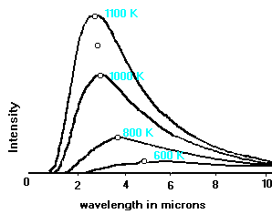
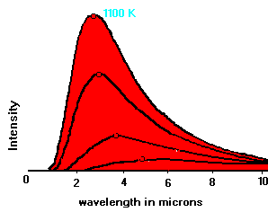
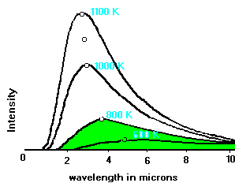
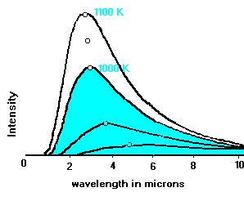
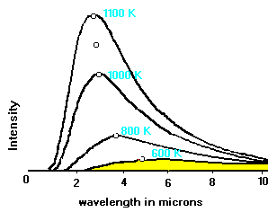
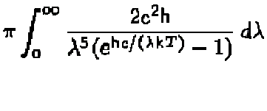

Stefan-Boltzmanův zákon
= q = ε σ T⁴
emisivita ε zohledňuje záření šedého tělesa
ε = <0 ;1>
ε = 1 pro černé těleso
záření absolutně černého tělesa
přes všechny vlnové délky
Stefan-Boltzmanova konstanta
σ = 5,67 ·10⁻⁸ W m⁻² K⁻⁴
q .. hustota výkonu [W m⁻²]
T .. teplota tělesa [K]

Slide 7
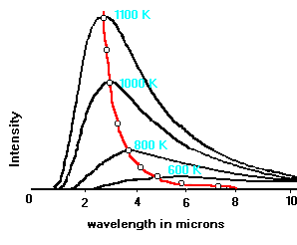

Wienův posunovací zákon
b = λ·T
b = 2,9 · 10⁻³ K m

Slide 8
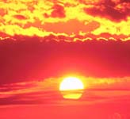
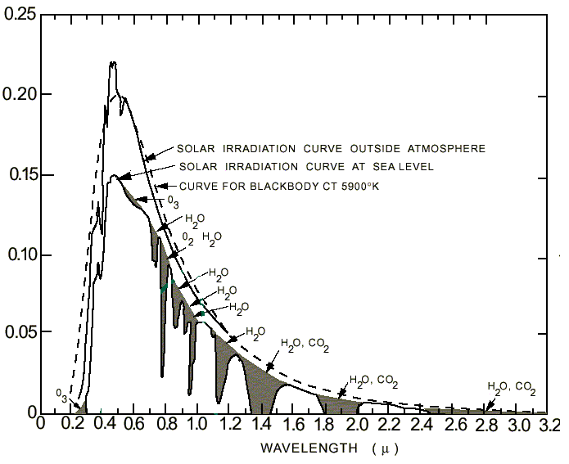
Sluneční záření

Slide 9
Užitečné hodnoty - radiace
Solární konstanta (nad atmosférou) - 1350 W/m²
Obvykle měřené maximum – 1000 W/m²
- absorbční činitele - vodní pára, atm.plyny, polutanty)
- zeměpisná šířka - kosinová závislost
průměrná glob.radiace
- denní průměr max. 320 W/m² (!)
- roční průměr 115 W/m² (1200 m.n.m., Šumava)
srovnání dle zeměpisné polohy
Pozn.: využití 1kW/m2 – sol. panely, rostliny, černý kolektor

Slide 10
Teplotní stupnice
* Kelvinova 0K, absolutní nula
* Celsiova y °C = x K + 273,15
* Fahrenheitova y °F = x 9/5 °C + 32
* Reamurova
* Rankinova
* Newton
* Romerova
* Delislova

Slide 11
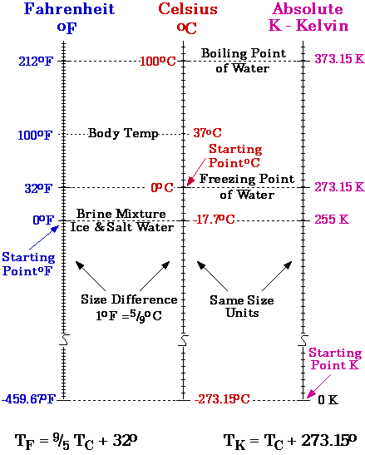

Slide 12
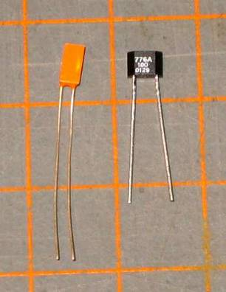
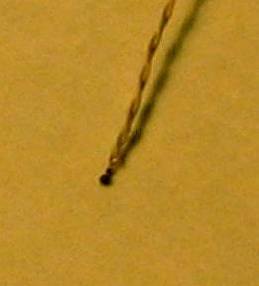
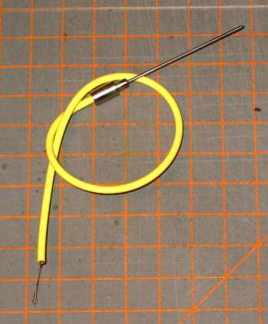
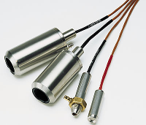
Teplotní čidla
Čidla
odporová
termoelektrická
polovodičová
infrateploměry
krystalová

Slide 13
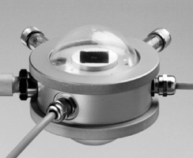
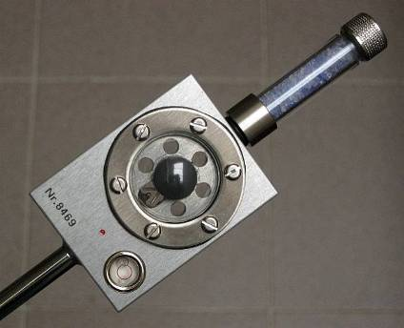
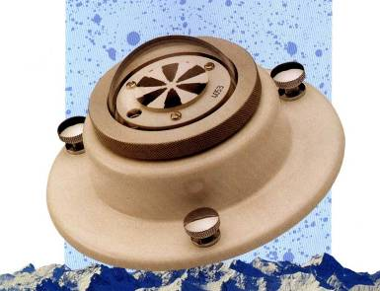
Bolometry - měří celkovou hustotu výkonu dopadajícího záření

Slide 14
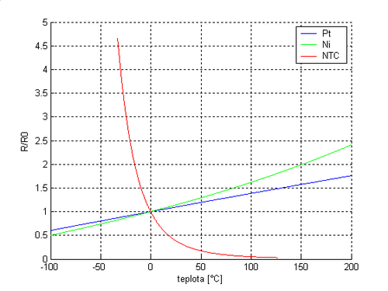


Slide 15
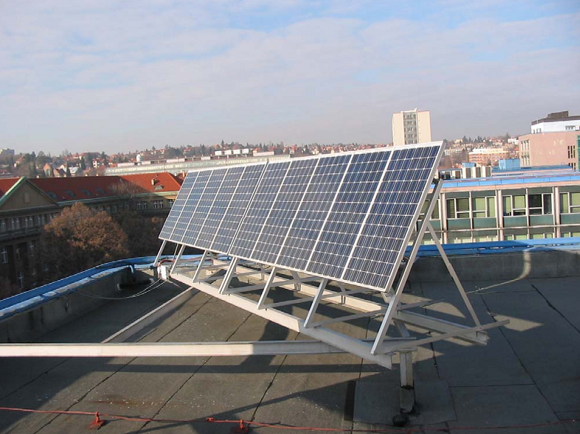
Fotovoltaické články na ČVUT
Současná účinnost ~ 15 %

Slide 16
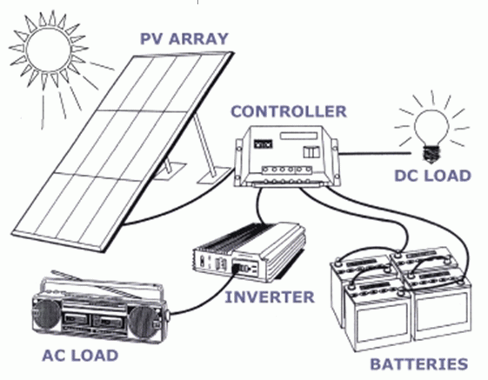
Typické zapojení fotovoltaického panelu

Slide 17


PIR detektory, zabezpečení objektů
PIR detektor je citlivý v rozsahu vlnových délek λ = 7 – 14 um.
Těleso o teplotě 37°C vysílá maximum záření na λ ~ 10 um.

Slide 18
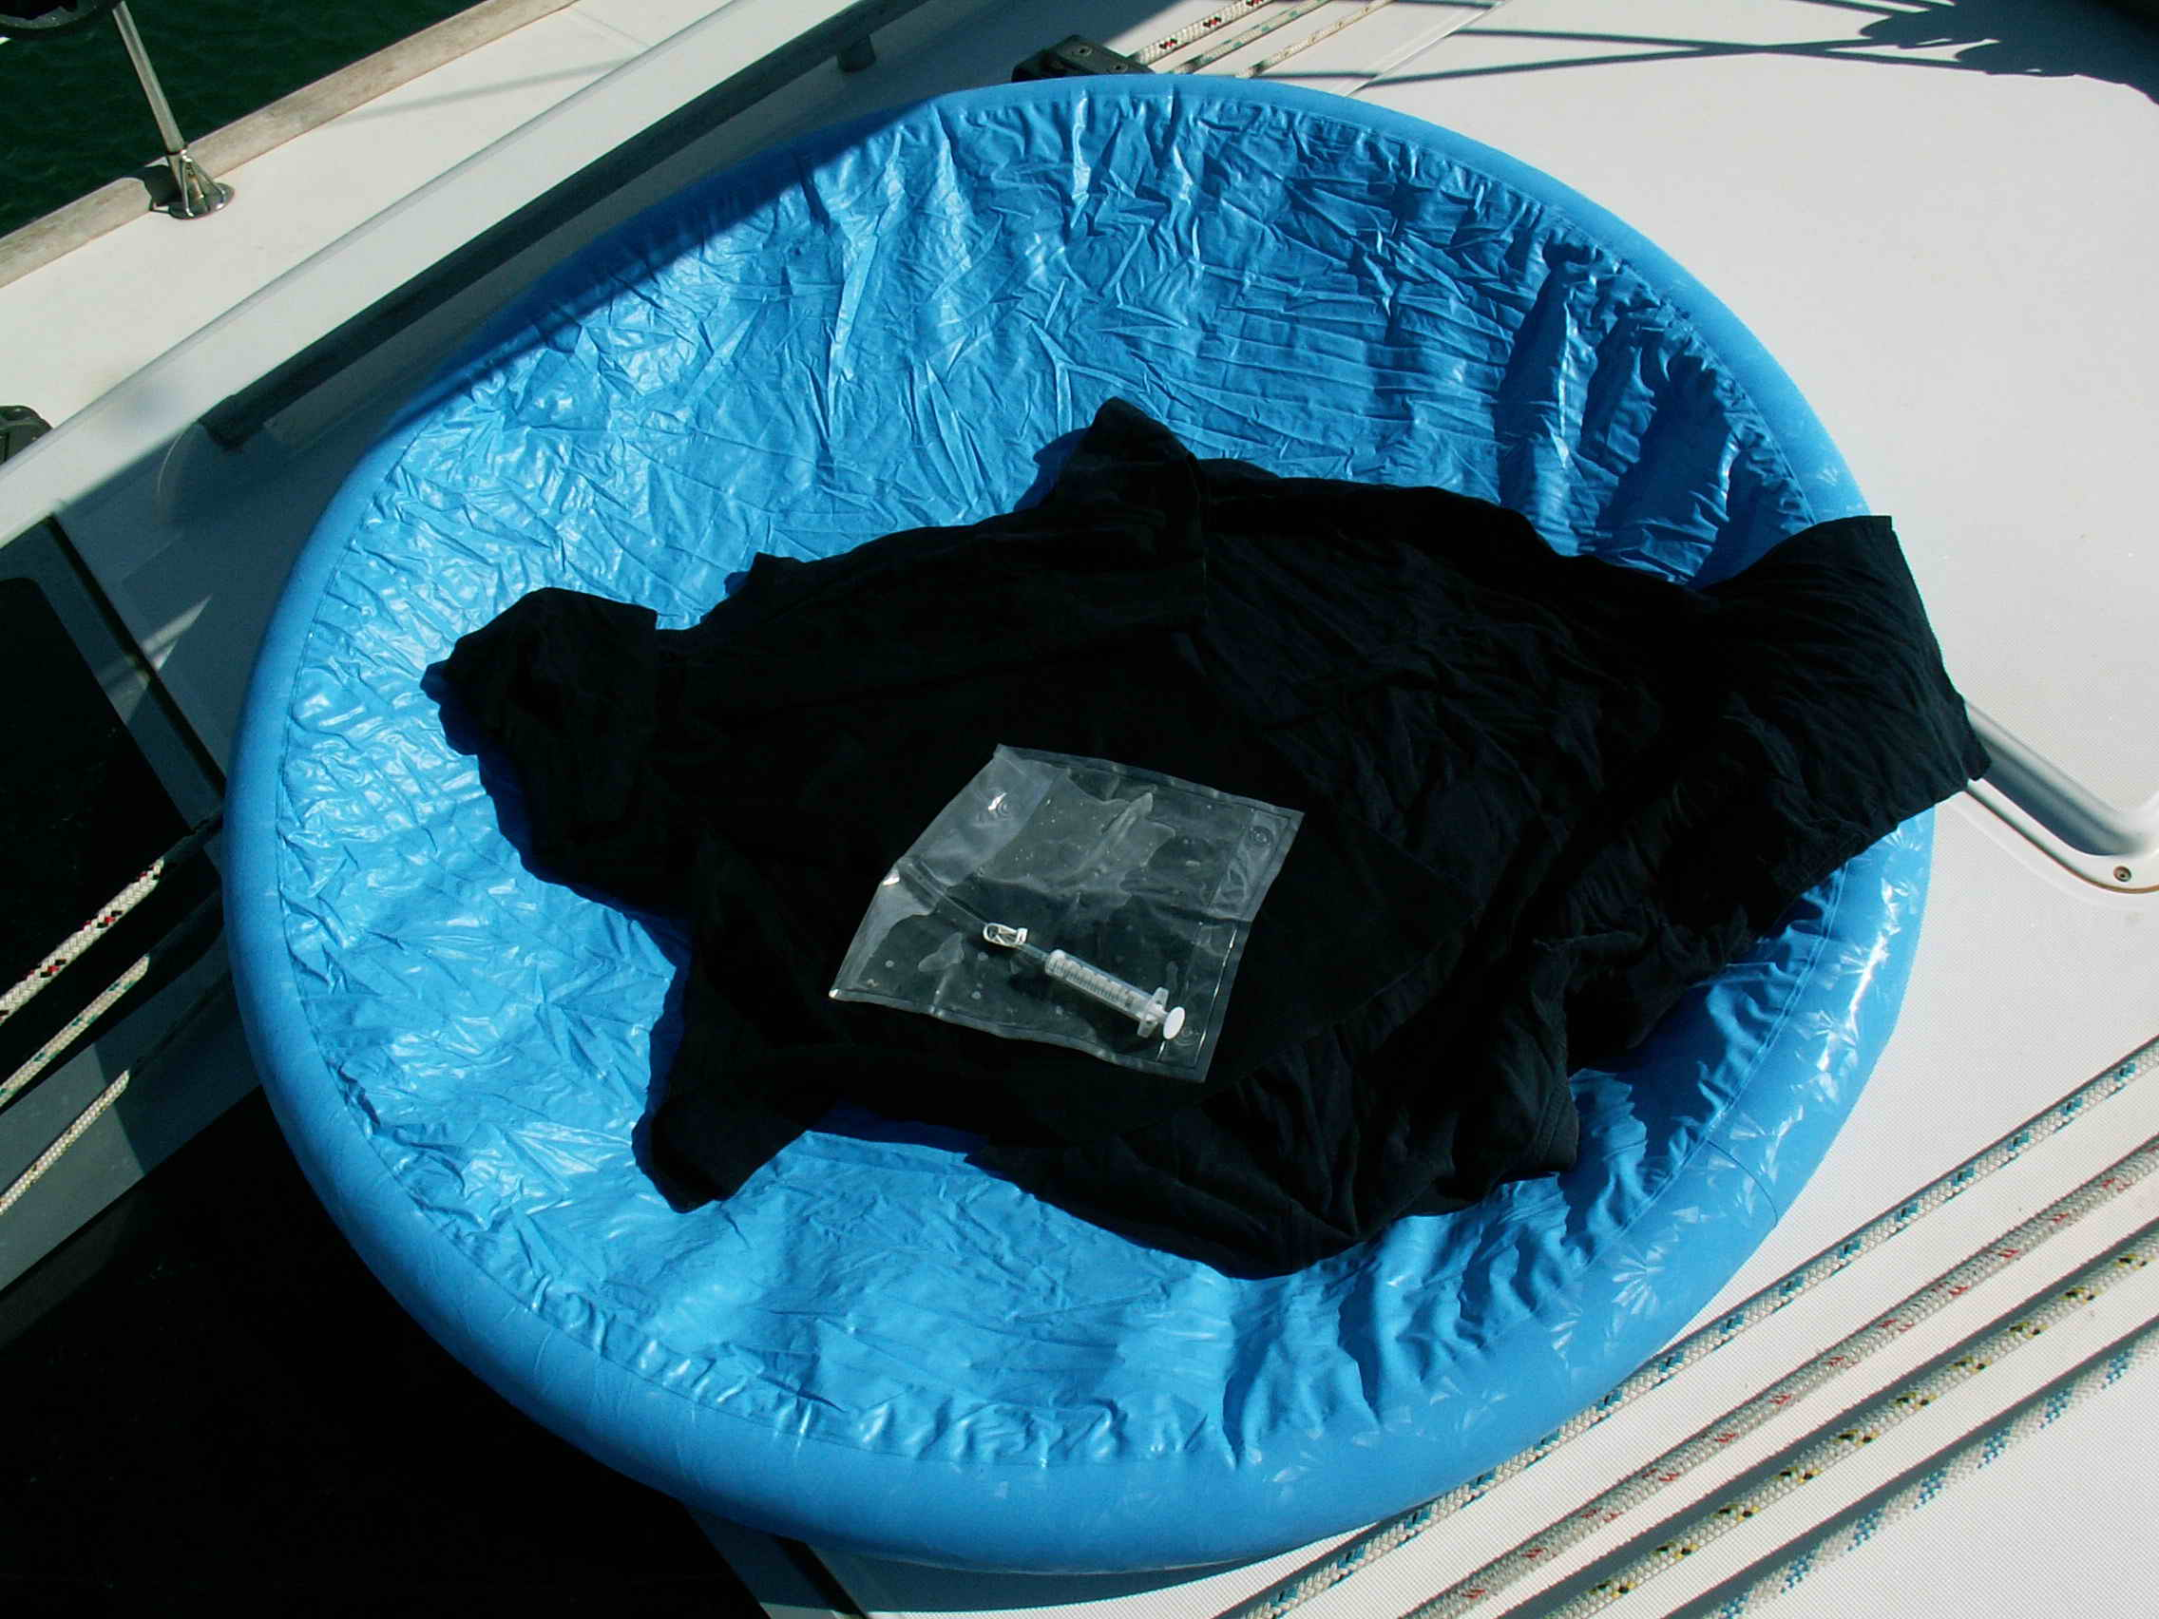
Velká plocha a černý povrch

Slide 19
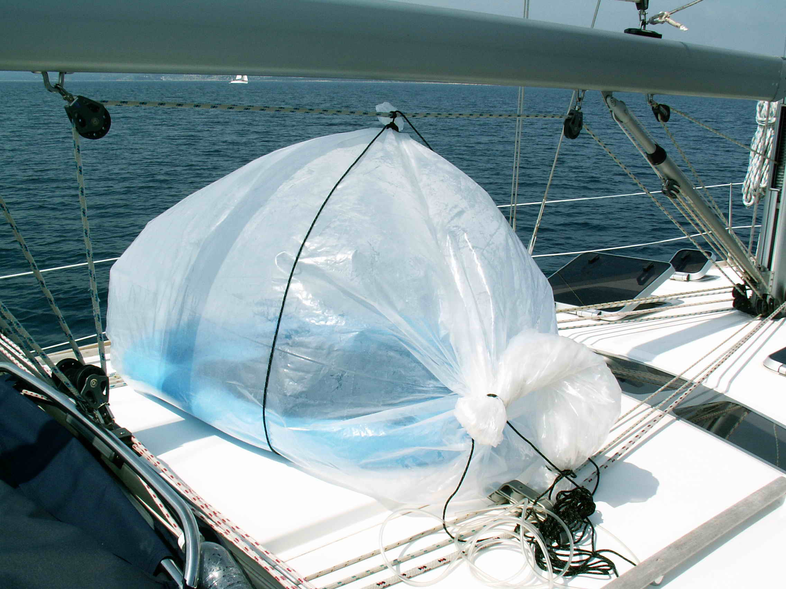
Slunce ohřívá černý povrch, pára se sráží na chladné stěně igelitu
Teoretické maximum je okolo 5 litrů vody z 1 m² plochy za den. Realita je okolo 1 litru

Slide 20
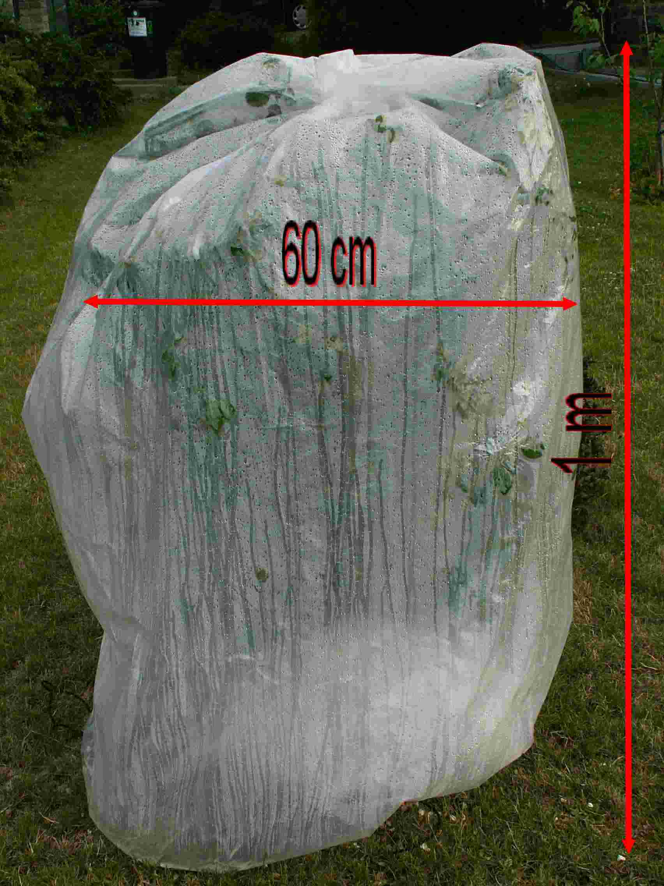
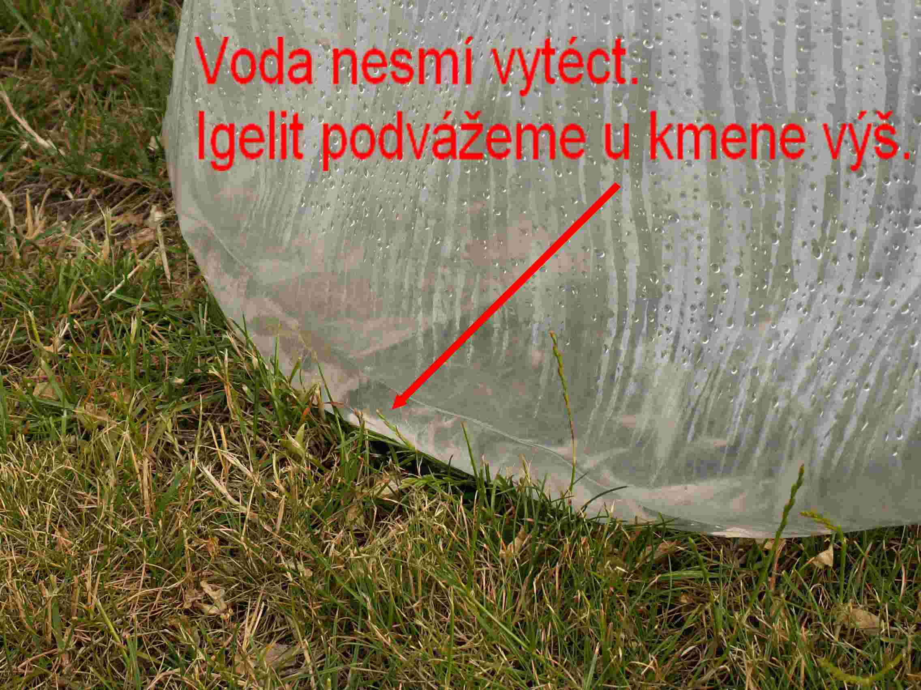
Odpar z keře
Vydatnost je až 1 litr vody za den z 1 m² plochy kolmé ke Slunci.
Když bude pod mrakem nemusíme být úspěšní vůbec.
Kde se igelit dotýká listů, nemohou se listy odparem ochlazovat. Listy se mohou spálit a uvadnout.

